Slide 1

[Nome do curso]
[Nome do palestrante] [Posição]
Aula 4:
Delegates
[Nome da aula]
Tipos de Construtores

Slide 2

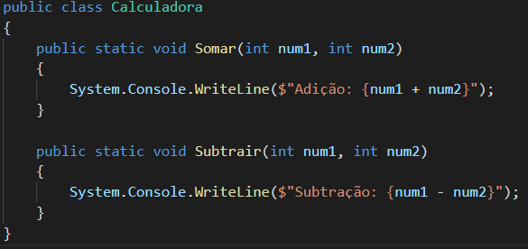
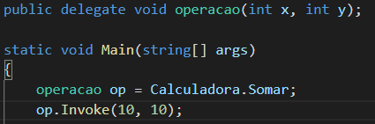
Delegates
Um delegate é uma maneira de passar um método como referência, podendo ser usado como um callback, aceitando qualquer método que contenha a mesma assinatura.

